Slide 1


Slide 2
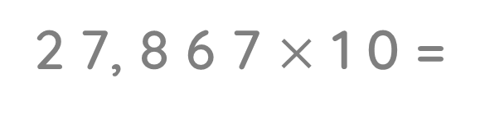
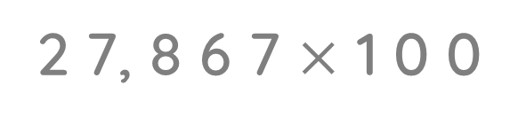

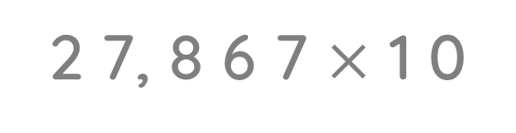


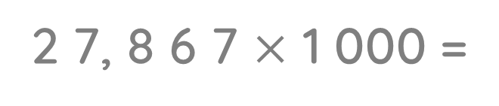
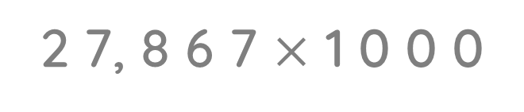
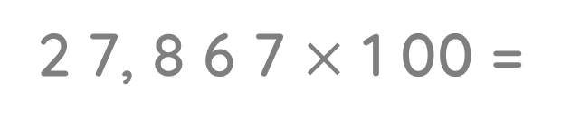
Thứ sáu, ngày 3 tháng 12 năm 2021
Toán
Nhân một số thập phân với 10; 100; 1000...
Ví dụ 1:
Ví dụ 2:
Ví dụ 3:
2 7, 8 6 7 $×$ 1 0
2 7, 8 6 7 $×$ 1 0 0
2 7, 8 6 7 $×$ 1 0 0 0
2 7, 8 6 7
2 7, 8 6 7
2 7,8 6 7
$$×$$
$$×$$
$$×$$
1 0
1 0 0
1 0 0 0
2
7
8
6
7
0
0
0
2
7
8
6
7
0
2
7
8
6
7
0
0
'
'
'
2 7, 8 6 7 $×$ 1 0 =
2 7, 8 6 7 $×$ 1 00 =
2786,7
278,67
Cách nhẩm:
2 7, 8 6 7 $×$ 1 000 =
27867

Slide 3

Ghi nhớ:
Muốn nhân nhẩm một số thập phân với 10; 100; 1000... ta chỉ
cần dời dấu phẩy của số thập phân ấy qua bên phải 1; 2; 3...
chữ số.
2
7
8
6
7
x
10
'
'
2
7
8
6
'
7
x
100
'

Slide 4

Lưu ý:
Trong khi dời dấu phẩy, nếu thiếu chữ số để đếm thì
ta thêm chữ số 0 vào bên phải số thập phân rồi đếm
tiếp.

Slide 5
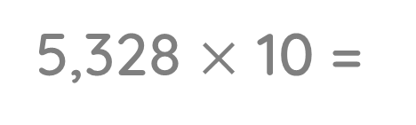
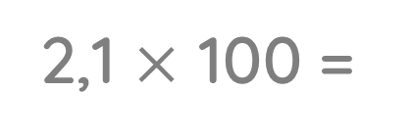
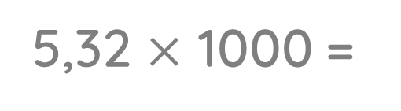
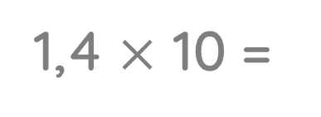
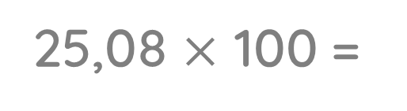
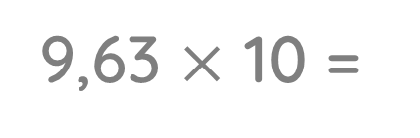
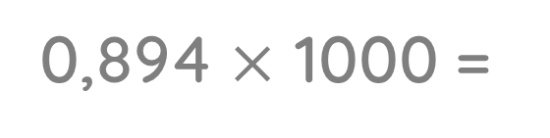
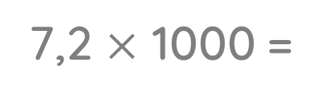
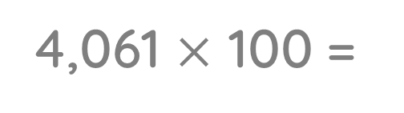
Luyện tập
1/57 Nhân nhẩm
b)
9,63 $×$ 10 =
96,3
a)
1,4 $×$ 10 =
14
2,1 $×$ 100 =
210
25,08 $×$ 100 =
2508
7,2 $×$ 1000 =
7200
5,32 $×$ 1000 =
5320
c)
5,328 $×$ 10 =
53,28
4,061 $×$ 100 =
406,1
0,894 $×$ 1000 =
894

Slide 6
2/57 Viết các số đo sau dưới dạng số đo có đơn vị là
xăng - ti - mét:
Cách nhẩm:
10,4dm =
104cm
Vì 1 dm gấp 10 lần cm nên ta lấy 10,4 x 10 = 104
12,6m =
1260cm
Vì 1 m gấp 100 lần cm nên ta lấy 12,6 x 100 = 1260
0
Vì 1 m gấp 100 lần cm nên ta lấy 0,856 x 100 = 85,6
0,856m =
85,6cm
Vì 1 dm gấp 10 lần cm nên ta lấy 5,75 x 10 = 57,5
5,75dm =
57,5cm

Slide 7
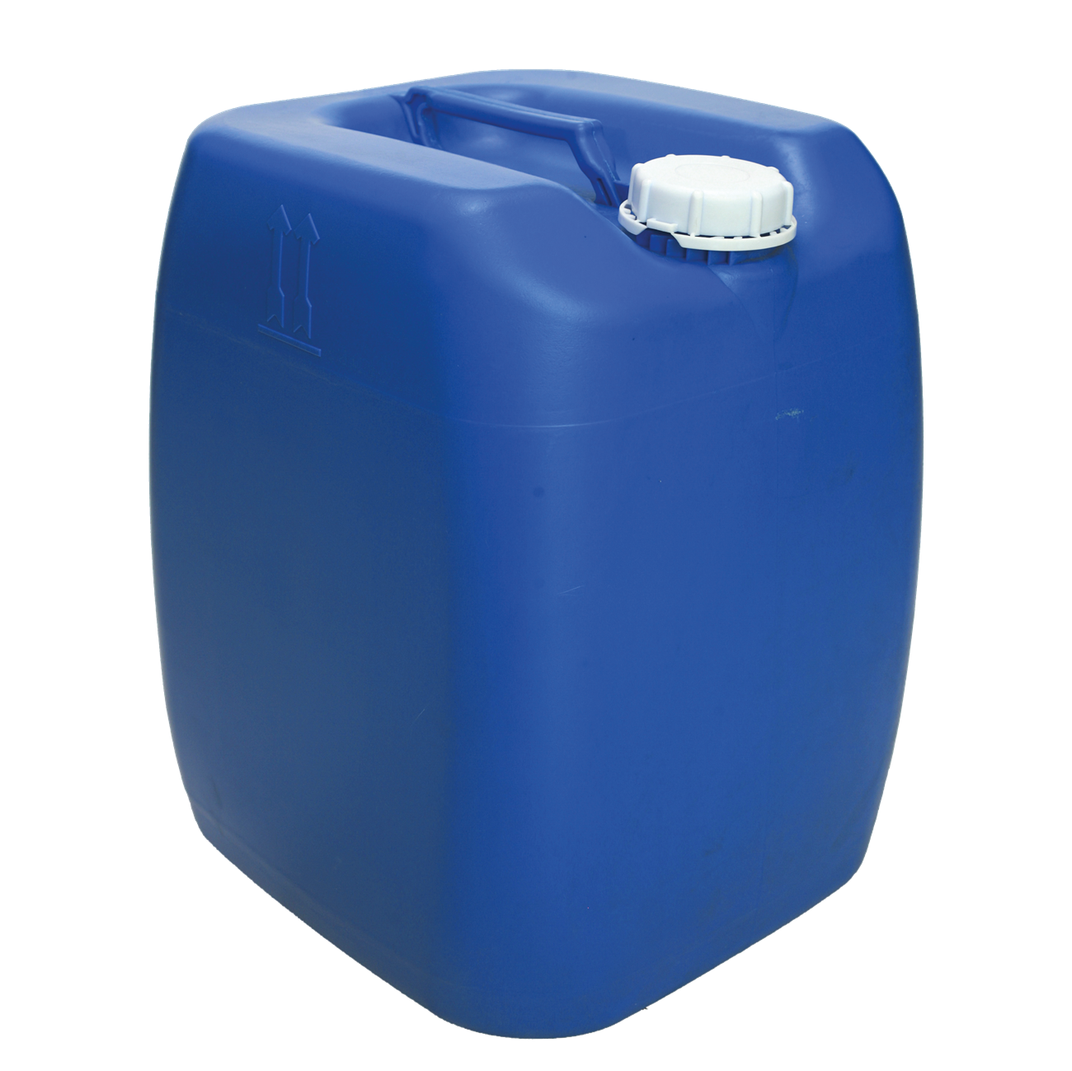
3/57 Một can nhựa chứa 10 lít dầu hoả. Biết một lít dầu hoả cân nặng 0,8kg, can rỗng cân nặng 1,3kg. Hỏi can dầu hoả đó cân nặng bao nhiêu ki-lô-gam?
Bài giải:
10 lít dầu cân nặng:
0,8 x 10 = 8 (kg)
Can dầu hoả đó cân nặng:
1,3
+
8
=
9,3 (kg)
can rỗng
+
10 lít dầu
ĐS:
9,3 kg
1,3kg
1 lít : 0,8kg
10 lít : .....kg ?

Slide 8

Cùng chơi nào!!!

Slide 9
A: 540
B: 5400
C: 54
D: 0,54
5,4 x 10 = ...

Slide 10
A: 13860
B: 138,6
C: 1386
D: 1,386
13,86 x 1000 = ...

Slide 11
A: 7250
B: 7,25
C: 725
D: 72,5
0,725 x 100 = ...

Slide 12

Các bạn nhớ nè!!!!!
Muốn nhân nhẩm một số thập phân với 10; 100; 1000... ta chỉ cần dời dấu phẩy của số thập phân ấy qua bên phải 1; 2; 3... chữ số.

